Slide 1








EU-Recht und nationales Recht für migrantische Arbeitnehmer:innen
Dezember 2025 / Meath Partnership

Slide 2



Einheit 18 Agenda für Wanderarbeitnehmer
Rechtsvorschriften zur Beschäftigung von migrantische Arbeitnehmer:innen
    Wichtige EU-Rechtsvorschriften
    Vielfalt, Gleichstellung und Inklusion: Antidiskriminierung
    Menschenhandel
    Weiterbildung Ihrer Belegschaft
    Rentenansprüche für Migrant:innen
    Nationale Rechtsvorschriften

Slide 3
Wichtige Rechtsgrundlagen der EU
Die Richtlinie zur Gleichbehandlung in Beschäftigung und Beruf bietet Schutz vor Diskriminierung am Arbeitsplatz, unter anderem aufgrund des Alters und einer Behinderung
Die Richtlinie über die kombinierte Erlaubnis (2011/98/EU) gewährleistet, dass Nicht-EU-Bürger gleich und fair behandelt und keiner Ausbeutung ausgesetzt werden
Richtlinie zur Chancengleichheit: gewährleistet die Umsetzung des Grundsatzes der Chancengleichheit und der Gleichbehandlung von Männern und Frauen in Beschäftigung und Beruf
Die EU-Arbeitszeitrichtlinie stellt sicher, dass Arbeitnehmer:innen über einen Bezugszeitraum von bis zu vier Monaten eine durchschnittliche Wochenarbeitszeit von 48 Stunden, einschließlich Überstunden, nicht überschreiten. Sie garantiert zudem tägliche und wöchentliche Mindestruhezeiten sowie bezahlten Jahresurlaub
Die EU-Charta der Grundrechte, Artikel 21, verbietet Diskriminierung

Slide 4
Mindestrechte für Arbeitnehmer:innen in der EU umfassen:
    Gesundheit und Sicherheit am Arbeitsplatz: allgemeine Rechte und Pflichten, Arbeitsstätten, Arbeitsmittel, spezifische Risiken und schutzbedürftige Arbeitnehmer:innen
    Chancengleichheit für Frauen und Männer: Gleichbehandlung am Arbeitsplatz, Schwangerschaft, Mutterschaftsurlaub, Elternurlaub
    Schutz vor Diskriminierung aufgrund des Geschlechts, der Rasse, der Religion, des Alters, einer Behinderung und der sexuellen Ausrichtung
    Arbeitsrecht: Teilzeitarbeit, befristete Arbeitsverträge, Arbeitszeiten, Beschäftigung von Jugendlichen, Unterrichtung und Anhörung der Arbeitnehmer:innen

Slide 5
Antidiskriminierung
JEDE:R Arbeitnehmer:in ist durch das EU-Arbeitsrecht und die nationalen Rechtsvorschriften geschützt.
Die Richtlinie 2006/54/EG – Chancengleichheit – enthält die rechtlichen Definitionen der Begriffe „unmittelbare Diskriminierung“, „mittelbare Diskriminierung“, „Belästigung“, „sexuelle Belästigung“, „Entgelt“ und „betriebliche Sozialversicherungssysteme“.
Diskriminierung am Arbeitsplatz aus einem der folgenden Gründe ist rechtswidrig:
      Alter; Geschlecht; Familienstand; Familienverhältnisse; Behinderung; Rasse; sexuelle Orientierung; religiöse Überzeugungen; oder eine Kombination der genannten Gründe
      Stellenanzeigen dürfen nicht diskriminierend sein, sei es ausdrücklich, implizit oder durch den Eindruck von Diskriminierung

Slide 6
Vielfalt, Gerechtigkeit und Inklusion (DEI)
  Strategie zur Gleichstellung der Geschlechter 2020–2025: Bekämpfung geschlechtsspezifischer Ungleichheiten durch Förderung gleicher Bezahlung, Bekämpfung geschlechtsspezifischer Gewalt und Gewährleistung einer ausgewogenen Vertretung in Entscheidungspositionen
  LGBTIQ-Gleichstellungsstrategie 2020–2025: Gewährleistung der Rechte und der Sicherheit von LGBTIQ-Personen, Bekämpfung von Diskriminierung und Eintreten für inklusive Maßnahmen in allen Mitgliedstaaten
  EU-Aktionsplan gegen Rassismus 2020–2025: Bekämpfung rassistischer und ethnischer Diskriminierung sowie Maßnahmen zur Bekämpfung von Rassismus in den Bereichen Beschäftigung, Bildung und Wohnen
  Strategie für die Rechte von Menschen mit Behinderungen 2021–2030: Diese Strategie konzentriert sich auf Barrierefreiheit, Inklusion und Chancengleichheit für Menschen mit Behinderungen
  Strategischer Rahmen der EU für Roma 2020–2030: widmet sich der Förderung von Gleichstellung, Inklusion und Teilhabe von Roma-Gemeinschaften und geht auf die Herausforderungen ein, denen Roma gegenüberstehen

Slide 7
Vielfalt, Gerechtigkeit und Inklusion
EU-Motto – In Vielfalt geeint
Strategie für Vielfalt und Inklusion 2030… verfolgt einen intersektionalen Ansatz in Bezug auf Vielfalt und einen integrierten Ansatz in Bezug auf Inklusion
DEI regelt die faire Behandlung, Chancengleichheit und Vertretung aller Personen, wobei der Schwerpunkt auf Geschlecht, ethnischer Zugehörigkeit, Behinderung und sexueller Orientierung liegt
Meldepflichten für Arbeitgeber:innen, z. B. in Bezug auf Lohntransparenz und Geschlechterparität;
Säulen von DEI:
Vielfalt bezieht sich auf den Hintergrund, die Kompetenzen und die Fähigkeiten der Mitarbeiter:innen
Gerechtigkeit bezieht sich auf die Fairness gegenüber allen Teammitgliedern und geht auf diese Ungleichheiten in DEI-Programmen ein
Inklusion schafft eine positive Arbeitskultur, in der sich alle Mitarbeiter:innen willkommen fühlen.

Slide 8
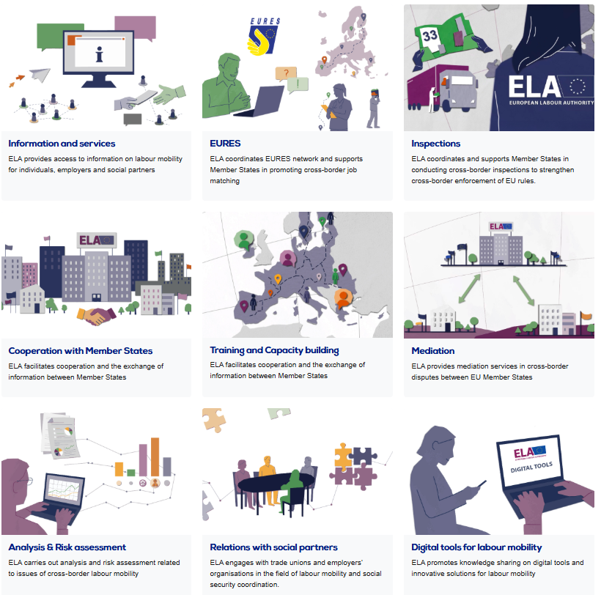
Europäische Arbeitsbehörde (ELA)
2019 im EU-Recht verankert, um:
    Fairness und das Vertrauen in den Binnenmarkt zu stärken
    sicherzustellen, dass die EU-Vorschriften zur Arbeitskräftemobilität und zur Koordinierung der sozialen Sicherheit fair und wirksam durchgesetzt werden
    es Einzelpersonen und Unternehmen zu erleichtern, vom Binnenmarkt der Europäischen Union zu profitieren

Slide 9
„Die Binnenmigration innerhalb der EU dient zunehmend als Instrument der wirtschaftlichen Anpassung zwischen den EU-Ländern, doch spielt die Zuwanderung aus Ländern außerhalb der EU eine immer wichtigere Rolle bei der Deckung des Arbeitskräftebedarfs“
Migration, Mobilität und der EU-Arbeitsmarkt. Europäische Kommission. Nov. 2025

Slide 10
Beschäftigung von EU-Bürger:innen
Die Freiheit, ohne Arbeitserlaubnis in ein anderes EU-Land zu ziehen, um dort zu arbeiten, ist ein grundlegendes Recht, das EU-Bürger:innen gewährt wird.
EU-Bürger:innen haben das Recht,
    in einem anderen EU-Land eine Beschäftigung zu suchen
    in einem EU-Land zu arbeiten, ohne dass eine Arbeitserlaubnis erforderlich ist
    sich zum Zweck der Beschäftigung in einem EU-Land aufzuhalten
    nach Beendigung des Arbeitsverhältnisses in dem EU-Land zu verbleiben
    bei der Arbeitssuche, den Arbeitsbedingungen und allen anderen sozialen und steuerlichen Vorteilen die gleiche Behandlung wie Staatsangehörige zu genießen

Slide 11
Beschäftigung von EU-Bürger:innen
EU-Bürger:innen haben das Recht, in einem anderen Mitgliedstaat nach Arbeit zu suchen
Sie erhalten von den Arbeitsämtern des Aufnahmemitgliedstaats die gleiche Unterstützung wie dessen Staatsangehörige.
Jeder EU-Bürger:innen hat das Recht, sich so lange im Aufnahmeland aufzuhalten, wie es für die Arbeitssuche, die Bewerbung um eine Stelle und die Einstellung erforderlich ist.
Arbeitssuchende dürfen nicht ausgewiesen werden, wenn sie nachweisen, dass sie weiterhin nach Arbeit suchen und eine echte Chance haben, eine Stelle zu finden.
Europäische Kommission: Das Recht auf Arbeitssuche

Slide 12
Die Richtlinie über die kombinierte Aufenthalts- und Arbeitserlaubnis
„...der Beitritt zur Richtlinie über die kombinierte Aufenthalts- und Arbeitserlaubnis und die Möglichkeit für Ehepartner:innen oder Lebenspartner:innen von Arbeitnehmer:innen, ebenfalls einen Beitrag zur Wirtschaft zu leisten, werden entscheidend dazu beitragen, dass wir dringend benötigte Fähigkeiten und Erfahrungen in den Arbeitsmarkt aller Wirtschaftssektoren einbringen können.“
Justizministerin Helen McEntee, Irland. 2024

Slide 13
Beschäftigung von Nicht-EU-Bürger:innen
Nicht-EU-Bürger:innen können je nach ihrer Staatsangehörigkeit oder ihrem Status das Recht haben, in einem EU-Land zu arbeiten, oder das Recht auf Gleichbehandlung mit EU-Bürger:innen hinsichtlich der Arbeitsbedingungen; dies wird durch verschiedene Rechtsinstrumente geregelt
Nicht-EU-Bürger:innen haben unter Umständen das Recht, in einem EU-Land zu arbeiten oder hinsichtlich der Arbeitsbedingungen gleich behandelt zu werden wie EU-Bürger:innen.
Diese Rechte hängen von ihrem Status als Familienangehörige von EU-Bürger:innenn und von ihrer eigenen Staatsangehörigkeit ab.
Europäische Kommission, Beschäftigung, Soziales und Integration

Slide 14
Richtlinie über die kombinierte Aufenthaltsgenehmigung
Die Richtlinie über die kombinierte Arbeitserlaubnis 2024 sieht ein vereinfachtes Verfahren vor, das Arbeitnehmer:innen aus Nicht-EU-Ländern das Recht auf Gleichbehandlung mit Staatsangehörigen der EU-Mitgliedstaaten gewährt
Sie gewährleistet die faire Behandlung von Arbeitnehmer:innen aus Nicht-EU-Ländern, die sich rechtmäßig in einem Mitgliedstaat aufhalten, und beugt Ausbeutung vor
Die Richtlinie regelt Arbeitsbedingungen wie Entlohnung, Arbeitszeiten, Gesundheits- und Sicherheitsanforderungen, Aus- und Weiterbildung, Anerkennung von Qualifikationen und steuerliche Vorteile
Muss bis zum 1. Mai 2026 in nationales Recht umgesetzt werden

Slide 15
Änderungen an der Richtlinie über die kombinierte Aufenthalts- und Arbeitserlaubnis 2024
Einführung eines einheitlichen Antragsverfahrens für Aufenthalts- und Arbeitsgenehmigungen
Inhaber:innen einer gültigen Aufenthaltsgenehmigung können den Antrag direkt aus der EU stellen, ohne in ihr Herkunftsland zurückkehren zu müssen
Anträge können innerhalb des Mitgliedstaats gestellt werden
Die Mitgliedstaaten müssen über einen Antrag im Rahmen eines einzigen Antragsverfahrens innerhalb von 90 Tagen entscheiden
Recht auf Arbeitgeber:innenwechsel
Arbeitnehmer:innen können während der Beantragung einer Aufenthaltsverlängerung weiter beschäftigt bleiben
Vorübergehende Arbeitslosigkeit ist kein Grund mehr für den automatischen Entzug der Aufenthaltserlaubnis. Inhaber einer Aufenthaltserlaubnis behalten ihr Aufenthaltsrecht für bis zu drei bis sechs Monate, wenn sie seit mindestens zwei Jahren im Besitz einer gültigen Aufenthaltserlaubnis sind.

Slide 16
Inhaber:innen einer Aufenthaltsgenehmigung haben Anspruch auf Gleichbehandlung mit Staatsangehörigen (wobei die Mitgliedstaaten jedoch bestimmte Einschränkungen vorsehen können):
    Beschäftigungs- und Arbeitsbedingungen, einschließlich Entlohnung, Arbeitszeit, Urlaub und Feiertage;
    Gesundheit und Sicherheit am Arbeitsplatz
    das Recht auf Streik und Arbeitskampfmaßnahmen sowie die Mitgliedschaft in Gewerkschaften
    Bildung und berufliche Bildung
    Anerkennung von Qualifikationen
    bestimmte Bereiche der Sozialversicherung und Steuervergünstigungen
    Zugang zu öffentlichen Gütern und Dienstleistungen, Zugang zu öffentlichem und privatem Wohnraum sowie Beratung durch Arbeitsämter

Slide 17
Andere Länder, die ein Abkommen mit der EU haben
Staatsangehörige dieser Länder, die legal in der Europäischen Union arbeiten, haben Anspruch auf dieselben Arbeitsbedingungen wie die Staatsangehörigen ihres Gastlandes:
    Algerien, Marokko, Tunesien
    Russland
    Albanien, Montenegro, Nordmazedonien
    Bosnien und Herzegowina, Kosovo*, Serbien, Ukraine
    Andorra, San Marino
    79 Länder der Gruppe der Staaten in Afrika, im Karibischen Raum und im Pazifischen Ozean

Slide 18
Menschenhandel
Menschenhandel ist der Transport von Menschen zum Zwecke der Ausbeutung, wobei Migrantinnen am stärksten gefährdet sind
Zwangsarbeit, Leibeigenschaft, Sklaverei, Kinderarbeit, Zwangsbettelei oder kriminelle Aktivitäten
Die EU-Richtlinie zur Bekämpfung des Menschenhandels stellt Zwangsarbeit und Ausbeutung unter Strafe
Menschenhandel ist nicht dasselbe wie Menschenschmuggel

Slide 19
Weiterbildung Ihrer Belegschaft
  Die Europäische Säule sozialer Rechte umfasst 20 zentrale Grundsätze und Rechte, die für faire und gut funktionierende Arbeitsmärkte und Sozialschutzsysteme unerlässlich sind.
  Migrant:innen haben das Recht auf eine hochwertige und inklusive Bildung, Ausbildung und lebenslanges Lernen, um Fähigkeiten zu erhalten und zu erwerben, die es ihnen ermöglichen, uneingeschränkt am gesellschaftlichen Leben teilzunehmen und Übergänge auf dem Arbeitsmarkt erfolgreich zu bewältigen.
  Migrant:innen haben das Recht auf Unterstützung bei der Arbeitssuche, bei der Ausbildung und bei der Umschulung
  Migrant:innen haben das Recht auf die Übertragung von Ansprüchen auf Sozialschutz und Weiterbildung bei beruflichen Übergängen

Slide 20

Nationale Arbeitsgesetzgebung
ÖSTERREICH
Freizügigkeit im EWR
Gesetz über die Beschäftigung von Ausländern
Punktesystem für Rot-Weiß-Karte
Arbeitnehmer:innen aus Nicht-EU-Ländern: Gesetz über die kombinierte Aufenthalts- und Arbeitserlaubnis – 1. Mai 2026
Migrationsportal der Bundesregierung

Slide 21

Nationale Arbeitsgesetzgebung
Deutschland
Gesetz über die Einwanderung von Fachkräften
EU-Blue-Card
Aufenthaltsgesetz
Karte für Arbeitssuchende
* Schnellcheck für Arbeitgeber

Slide 22

Nationale Arbeitsgesetzgebung
Spanien
Königliches Dekret zur Durchführung des Einwanderungsgesetzes 1155/2024
Außerordentliche Regularisierung (2026)
TIE Ausländerausweis

Slide 23

Nationale Arbeitsgesetzgebung
Italien
Gesetzesdekret 179/2025
Dekret über die Einwanderungsquoten für Italien

Slide 24

Nationale Arbeitsgesetzgebung
Irland
Gesetz über Arbeitsgenehmigungen von 2020
Verordnung über Arbeitsgenehmigungen 2017 (SI Nr. 95 von 2017
Wirtschaftsmigrationspolitik

Slide 25
Weiterführende Literatur:
EU-Richtlinie über die kombinierte Aufenthalts- und Arbeitserlaubnis
Beschäftigung und Soziales
Europäisches Netzwerk gegen Rassismus
EURES – EU-Arbeitsvermittlungsdienste
Strategie für Vielfalt und Inklusion 2030

Slide 26
DANKE

